Slide 1
Recomendação híbrida

Slide 2
Objetivos de Aprendizagem
Definir o conceito de recomendação híbrida e identificar suas principais motivações
Explicar as diferentes formas de integração de fontes de dados, combinando metadados de conteúdo e dados de comportamento (colaborativos)
Diferenciar as abordagens de ensemble das abordagens baseadas em meta-modelos

Slide 3
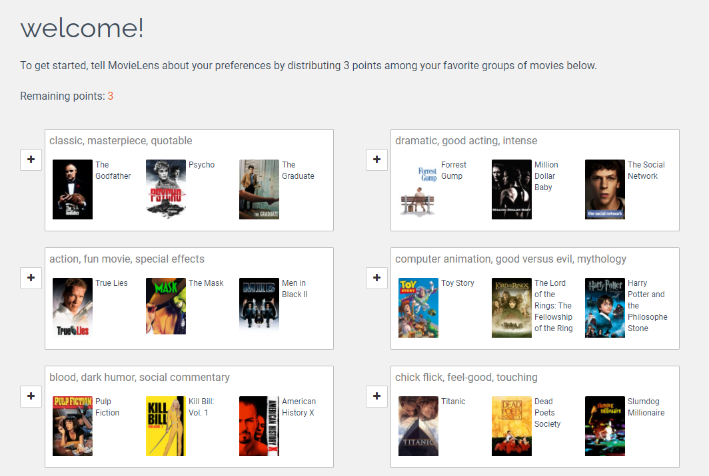






Recomendação híbrida
Recomendações definidas por uma combinações de abordagens
Preferências e
perfil do usuário
Item | Score
 | 0.985
 | 0.921
 | 0.852
... | ...
Comunidade
Sistema de recomendação
Título | Gênero | Atores | ...
Características dos itens
Lista de
Recomendação
Restrições de
Conhecimento
Fonte: Imagem elaborada pelo autor (2025)

Slide 4
Recomendação híbrida
Explora a combinação de diferentes fontes de informação e diferentes abordagens para produzir as recomendações
Pode usar recomendações baseadas em conteúdo, em conhecimento ou colaborativas separadamente para produzir os resultados
Ou adaptar os algoritmos colaborativos introduzindo features baseadas em conteúdo ou vice-versa

Slide 5
Recomendação híbrida
Por que usar Sistemas de Recomendação Híbridos?
  Objetivo geral
    Aproveitar os pontos fortes de cada técnica individual para superar suas fraquezas inerentes
  Superação de limitações
    Ajudam a lidar com problemas como o cold start (novos usuários ou itens)
  Melhoria de desempenho
    Geralmente resultam em maior precisão nas predições
  Aumento da qualidade
    Proporcionam maior diversidade e robustez nas recomendações finais

Slide 6
Recomendação híbrida
Metadados de conteúdo
Content
-based
Conhecimento e/ou restrições
Knowledge
-based
Dados de
contexto
Collaborative-based
Dados de comportamento

Slide 7
Recomendação híbrida
Abordagens dos sistemas de recomendação híbrida
Recomendação híbrida
Monolíticas
“Ensembles”
“Mixeds”

Slide 8
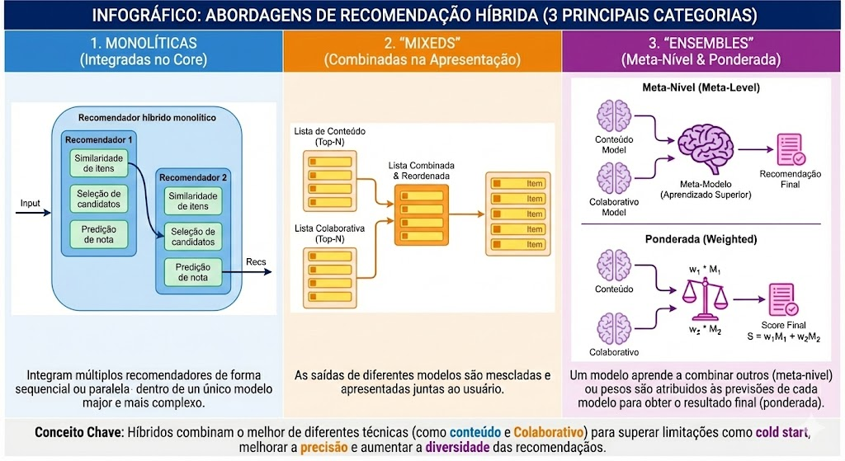
Fonte: Imagem gerada por IA (Google Gemini, 2025)

Slide 9
Recomendação híbrida monolítica
Diferentes técnicas de recomendação são integradas dentro de uma única arquitetura de um modelo mais complexo
  A saída de uma etapa de um recomendador serve diretamente como entrada para uma etapa interna de outro
Os componentes não são independentes; eles trabalham juntos como um único sistema
Geralmente, o processamento ocorre de forma síncrona

Slide 10
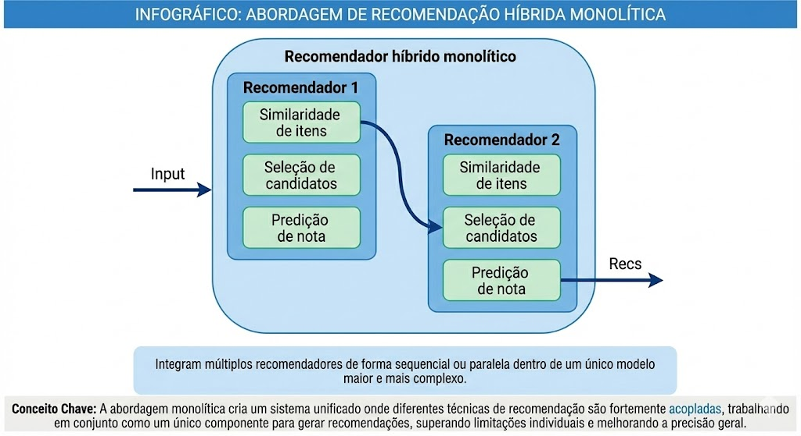
Fonte: Imagem gerada por IA (Google Gemini, 2025)

Slide 11
Recomendação híbrida monolítica
Primeiro, conteúdo e depois filtragem colaborativa
Estimar a avaliação dos itens usando a recomendação colaborativa
Usar um modelo baseado em conteúdo para encontrar os
top-N itens mais similares
Fonte: Imagem gerada por IA (Google Gemini, 2025)

Slide 12
Recomendação híbrida monolítica
Primeiro, filtragem colaborativa e depois conteúdo
Usar um filtragem colaborativa para encontrar os
top-N itens mais similares
Estimar a avaliação dos itens usando a recomendação baseada em conteúdo
Fonte: Imagem gerada por IA (Google Gemini, 2025)

Slide 13
Recomendação híbrida “mixed”
Mesclando as listas de recomendação de diversos sistemas
Múltiplos recomendadores operam de forma independente, gerando suas próprias listas de sugestões
A combinação ocorre apenas na etapa final de apresentação ao usuário
Funcionamento
  Modelo A gera a lista A; Modelo B gera a lista B
  As listas são mescladas e reordenadas em uma única final

Slide 14
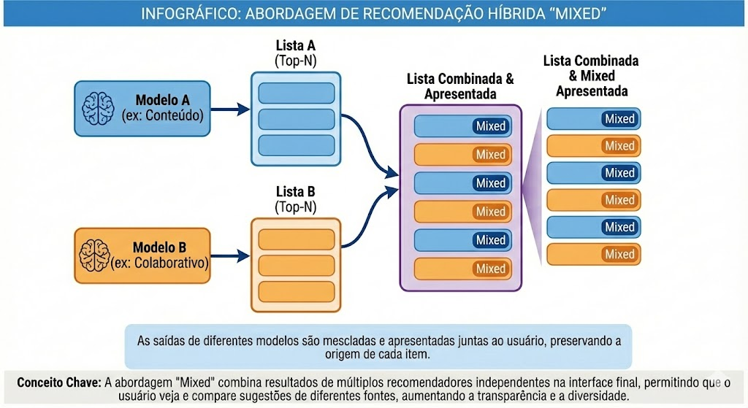
Fonte: Imagem gerada por IA (Google Gemini, 2025)

Slide 15
Recomendação híbrida “ensemble”
A abordagem ensemble (conjunto) combina as previsões de múltiplos modelos para obter uma recomendação final superior e mais robusta do que qualquer modelo individualmente
Existem duas estratégias principais para a combinação:
  Abordagem Meta-Nível (Meta-Level)
    Usa um "meta-modelo", para aprender a melhor forma de combinar as saídas
  Abordagem Ponderada (Weighted)
    Pesos específicos são atribuídos às previsões de cada modelo base

Slide 16
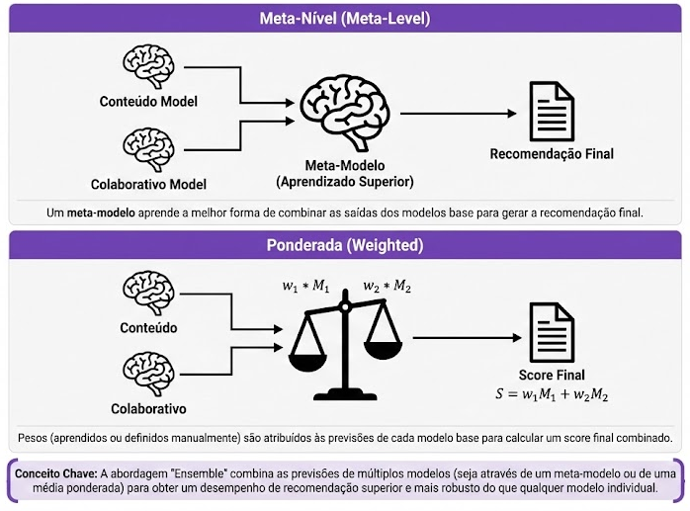
Fonte: Imagem gerada por IA (Google Gemini, 2025)

Slide 17
Abordagem ensemble “meta-modelo”
Utiliza um modelo superior, o “meta-modelo”, para aprender a melhor forma de combinar as saídas dos modelos base
Funcionamento
  Os modelos base geram suas previsões
  Em vez de usar uma fórmula fixa (como na ponderada), as previsões servem como dados de entrada para o meta-modelo
  O meta-modelo processa as entradas e toma a decisão final

Slide 18
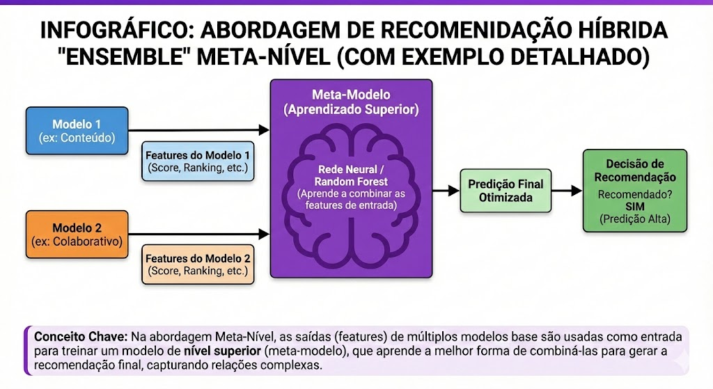
Fonte: Imagem gerada por IA (Google Gemini, 2025)

Slide 19
Abordagem ensemble “ponderada”
Combina as previsões (scores ou notas) de múltiplos modelos base para obter um desempenho superior e mais robusto do que qualquer modelo individual
Funcionamento
  Cada modelo base gera um score para um item
  São aplicados depois pesos específicos para cada score
    Pesos podem ser definidos manualmente ou aprendidos
  No cálculo do score final, é feita uma soma ponderada dos scores individuais

Slide 20
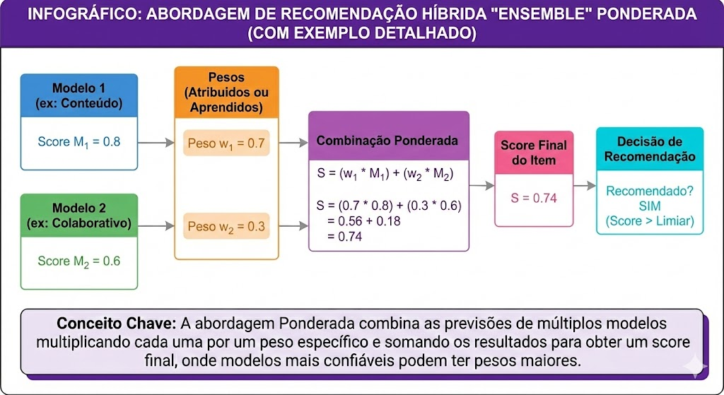
Fonte: Imagem gerada por IA (Google Gemini, 2025)

Slide 21
Abordagem ensemble “ponderada”
Os pesos de cada recomendador podem ser alterados
Recomendações 1
Item1 | 0.5 | 1
Item2 | 0
Item3 | 0.3 | 2
Item4 | 0.1 | 3
Item5 | 0
0.5 * 0.5
Score_{híbrido} = S_{r1}* 0.5 + S_{r2}* 0.5
Recomendações ensemble (0.5 : 0.5)
Item1 | 0.65 | 1
Item2 | 0.45 | 2
Item3 | 0.35 | 3
Item4 | 0.05 | 4
Item5 | 0.00
0.8 * 0.5
Recomendações 2
Item1 | 0.8 | 2
Item2 | 0.9 | 1
Item3 | 0.4 | 3
Item4 | 0
Item5 | 0
Fonte: Imagem elaborada pelo autor (2025)

